Slide 1
Астрологи
Астрология комнатных растений
Выполнила группа учащихся 5-а класса

Slide 2
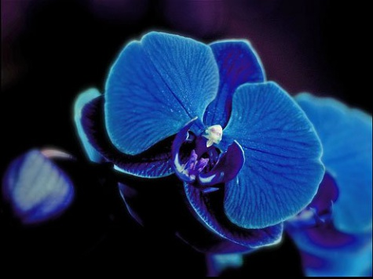
Целью нашей работы было узнать и рассказать, какие комнатные растения соответствуют каждому знаку Зодиака.

Slide 3
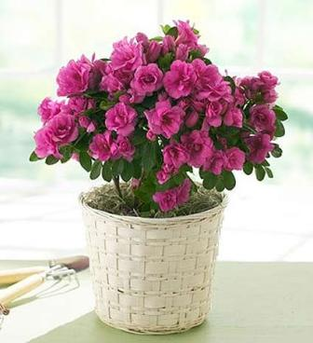
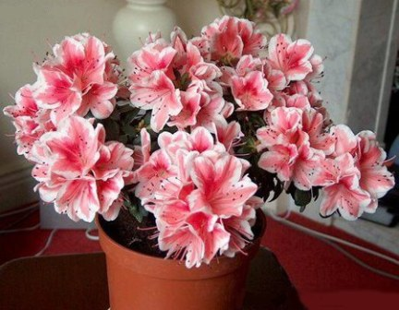
Овен
Овну больше всего подходит азалия, поддерживающая в доме энергетику бодрости. Этот цветок поможет очистить атмосферу, в которой гуляют сплетни и мелочные мысли. Если хозяин дома мечтает добиться успеха, но боится браться за тяжелую работу, на помощь тоже придет азалия. Она все время незримо тормошит человека, пробуждает его от интеллектуальной спячки.

Slide 4
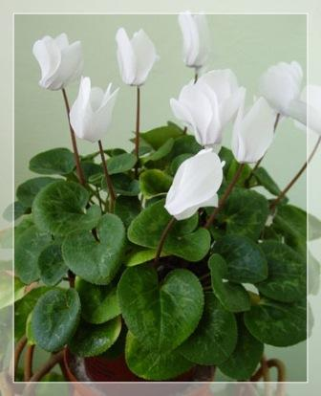
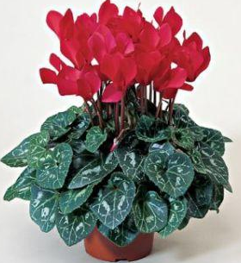
Телец
Тельцу стоит развести на подоконнике цикламены. Это растение поможет людям с переменчивым настроением, слабым характером преодолеть замкнутость, научит отстаивать свою точку зрения. Благодаря цикламену в доме будет царить непринужденная атмосфера. Цветок успокоит капризных детей, объединит членов семьи в стремлении делать приятное друг другу.

Slide 5
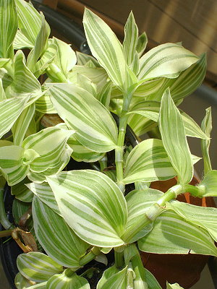
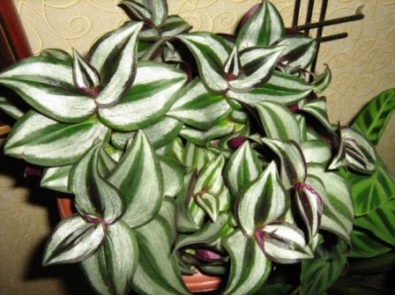
Близнецы
Близнецам особенно подойдет традесканция - растение радости и настоящих чувств. Если в доме часто бывают завистники, страдающие от чужих удач и достижений, немедленно заведите традесканцию. Она нейтрализует "дурной глаз". Это растение развивает в людях чувство юмора, помогает взирать на жизнь с улыбкой. Кроме того, бережет от воспаления легких и бронхитов.

Slide 6
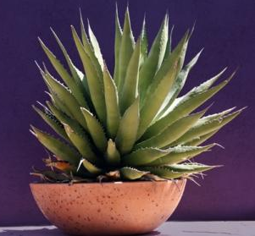
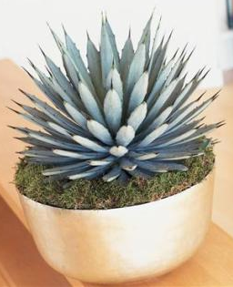
Рак
Рак должен непременно обзавестись агавой. Когда муж и жена постоянно скандалят, а дети страдают от этого, когда в доме остро стоит вопрос "отцов и детей", срочно несите в дом горшок с агавой. Она умиротворяет атмосферу, наполняя ее нежностью. Агава принесет пользу тому, кто уверен, что "правду знает он и его бабушка". Она поможет такому человеку расширить кругозор. Если у кого-то есть проблемы с желудком и кишечником, агава тоже их снимет.

Slide 7
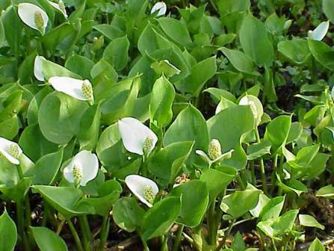
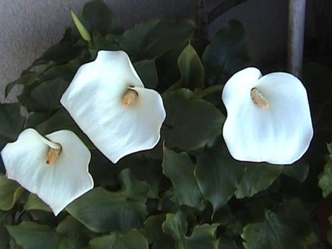
Лев
Если Льву дорого семейное счастье, то ему надо заводить каллу. Она эффективно переработает отрицательные эмоции спорщиков и упрямцев в звенящую радость. Рядом с ней нет места удрученности и унынию. Она поможет тем, кто болезненно реагирует на любую критику. А еще калла развивает фантазию, делает речь красивой и эмоциональной: теперь словами проникнутся даже ярые оппоненты. Этот цветок благотворно влияет на сердце, оберегает его от инфаркта.

Slide 8
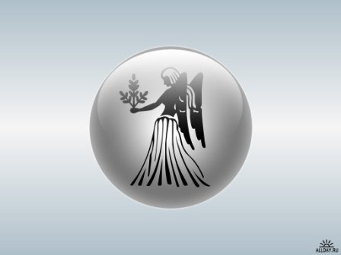
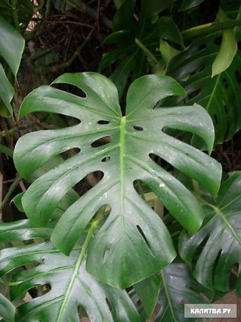
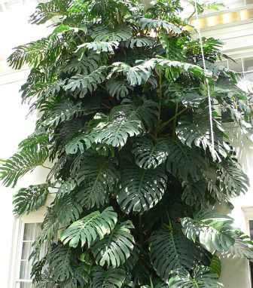
Дева
Монстера просто создана природой для Девы. Это растение призывает к порядку тех, у кого постоянно в голове "каша". Если в доме царит хаос, ни одна вещь не кладется на место, в голове хозяев беспорядочно роятся мысли и бредовые идеи, заведите монстеру, она расставит все по местам. Это растение также предохраняет людей от отравлений.

Slide 9
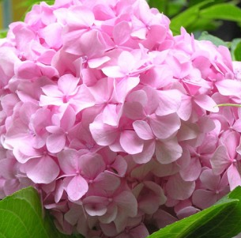
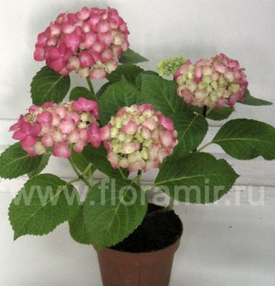
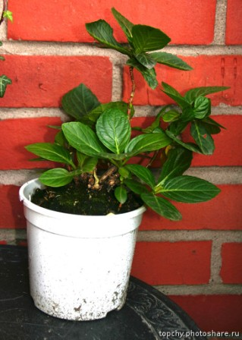
Весы
Весам очень пригодится гортензия, она избавит всех от чувства болезненной ревности и презрения к людям. Этот цветок принесет пользу и тем, кто витает в облаках и начисто лишен практической жилки, и тем, кто излишне приземлен. Практицизм и мечтательность придут к гармонии. Гортензия обращает внимание человека на красоту тела: в ее присутствии становится легче отказываться от сладкой и жирной еды.

Slide 10
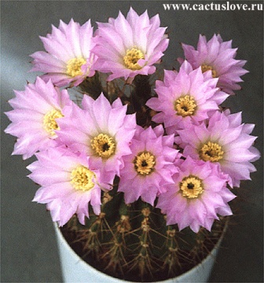
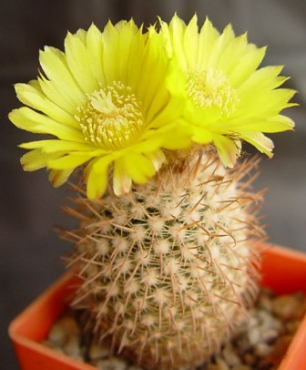
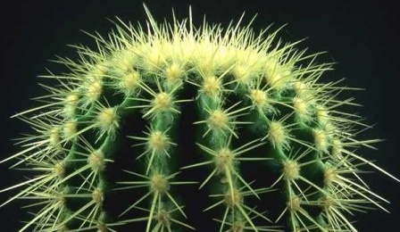
Скорпион
Кактус - это растение Скорпиона. Если в доме случаются неожиданные приступы гнева и ярости, заведите кактус, он "потушит" душевный пожар. Скорпионы по натуре люди обидчивые и мстительные. Кактус предохранит их от скверных поступков. Если в доме есть кактус, члены семьи будут делать друг другу меньше замечаний. И самое ценное свойство: поставьте кактус рядом с входной дверью и на подоконниках, и он оградит от нечистой силы.

Slide 11
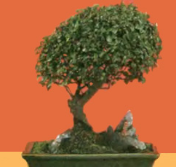
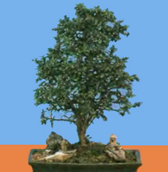
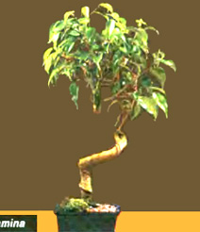
Стрелец
Стрельцам придется раскошелиться, ведь для них больше всего подходят комнатные бонсаи. Если в доме все измеряется на деньги, бонсаи вернут людей к мыслям о духовном и вечном. Бонсаи помогают легко разгадывать сны, устанавливая связь человека с тонким миром. Обладая крепким тельцем, эти растения повышают иммунитет, охраняют организм от болезней.

Slide 12
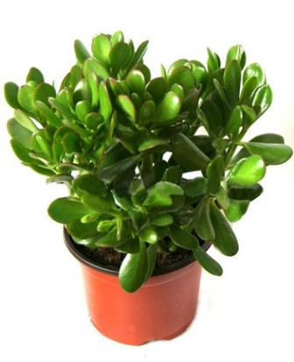
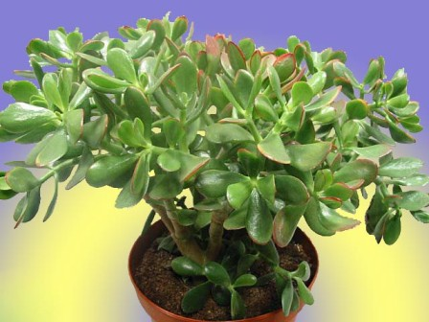
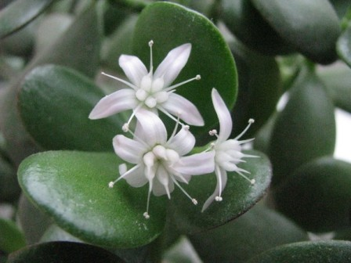
Козерог
Козерог - знак-аскет, поэтому ему подойдет толстянка серебристая (ее еще называют денежным деревом). Мясистые листья этого растения отвлекут от мыслей о нищете. Оно особенно хорошо воздействует на тех, кто работает с деньгами, - бухгалтеров, банкиров. Тревожные мысли о работе, материальной ответственности не дают этим людям расслабиться, тут на помощь и придет толстянка, в доме установится стабильная, спокойная атмосфера. А еще она развивает в человеке трудолюбие.

Slide 13
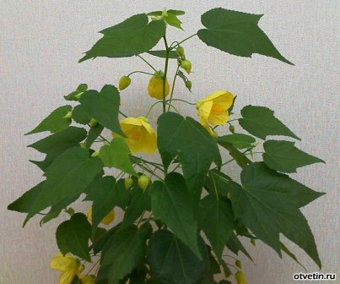
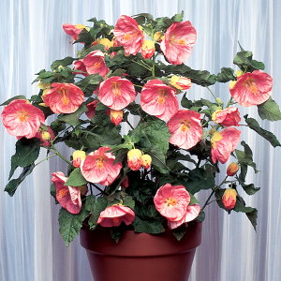
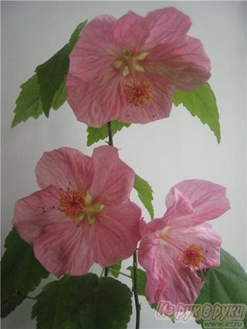
Водолей
Водолею стоит завести комнатный клен. Он поможет бороться с грустью, скверными мыслями, тягостными переживаниями. Недовольные всем меланхолики и пессимисты испытают рядом с кленом состояние душевного подъема. Если жизнь скучна, а работа в тягость, посадите клен, он пробудит любовь к людям. Это растение хорошо гасит конфликты, убирая из нашей речи оскорбительные слова и интонации.

Slide 14
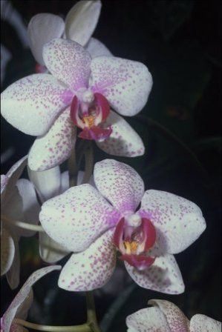
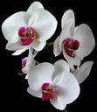
Рыбы
Красивый цветок орхидея оберегает возвышенных Рыб от жизненных потрясений. В доме, где есть орхидеи, хочется радоваться жизни, там нет места депрессии. Белые орхидеи очищают помыслы, желтые - вдохновляют на творчество, красные - способны растормошить ленивцев, а розовые - помогут добиться любви окружающих. Эти нежные цветы наведут в организме человека полный порядок, не обойдут вниманием ни одну больную клеточку.

Slide 15
Вывод:
Каждому знаку Зодиака соответствует свое комнатное растение , которое благоприятно влияет на обладателя этого знака.

Slide 16
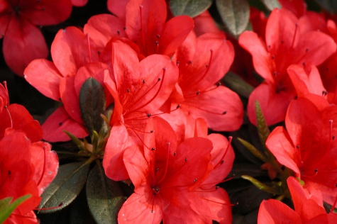
Источники:
Все о ста самых популярных комнатных растениях / Ван дер Неер; Под ред. С.Ю. Раделова. – СПб.: ООО «СЗКЭО «Кристалл», 2006. - 208 с., ISBN 5-9603-0013-3
Материалы с сайта www.sitehoro.ru/rast.html - Гороскоп растений.
Материалы с сайта http://flowersbox.narod.ru/astro/vodoley.html - Астрология растений.
Материалы с сайта http://www.stargreen.ru/goroskop_rastenii/goroskop_rastenii.php - Астрология растений. Гороскоп комнатных растений.

